Slide 1

BAHAGIAN SUKAN, KOKURIKULUM DAN KESENIAN
KEMENTERIAN PENDIDIKAN MALAYSIA
PEMBANGUNAN BAKAT SUKAN DALAM KALANGAN PELAJAR PEREMPUAN DI MALAYSIA

Slide 2
MAKLUMAT ASAS SEKOLAH
BILANGAN SEKOLAH
10,213
2,438
MENENGAH
7,775
RENDAH

Slide 3
MAKLUMAT ASAS MURID SEKOLAH
BILANGAN MURID
4,716,313
2,345,670LELAKI
2,370,643 PEREMPUAN

Slide 4
Nisbah Murid

Slide 5
MAKLUMAT ASAS GURU
BILANGAN GURU
419,686
123,183
LELAKI
296,503 PEREMPUAN

Slide 6
Nisbah Guru

Slide 7
OBJEKTIF PEMBANGUNAN SUKAN SEKOLAH
Objektif pembangunan sukan di institusi pendidikan khususnya di sekolah-sekolah ialah penyediaan seluas-luas peluang untuk pelajar menyertai sukan secara aktif dan mendapat keseronokan daripada aktiviti sukan dan bagi mereka yang berbakat untuk mencapai prestasi dan potensi setinggi mungkin dalam bidang sukan yang diminati.

Slide 8
CARTA ALIR KERJASAMA
BSKK-JPN-PPD
KEMENTERIAN PENDIDIKAN MALAYSIA & JABATAN PENDIDIKAN NEGERI
JABATAN PENDIDIKAN NEGERI & PEJABAT PENDIDIKAN DAERAH
PUSAT LATIHAN DAERAH
SEKOLAH SUKAN NEGERI
SEKOLAH SUKAN MALAYSIA
PERANCANGAN DAN PENGURUSAN (UTAMA)
PERANCANGAN DAN PENGURUSAN (OPERASI)
KEJOHANAN/ PERTANDINGAN
1. ATLET
2. LATIHAN
3. KEJURULATIHAN

Slide 9
PROGRAM PEMBANGUNAN SUKAN
KEMENTERIAN PENDIDIKAN MALAYSIA
SSM
SSN
PLD
1MURID 1SUKAN
SEKOLAH - 10,213
(7775-SK/2438-SMK)
ANTARABANGSA
KEB/MSSM
NEGERI/MSSN
DAERAH/MSSD
SEKOLAH
T
I
D
5
15
883

Slide 10
HUBUNGAN PROGRAM
SEKOLAH SUKAN NEGERI
PUSAT LATIHAN DAERAH
SEKOLAH SUKAN MALAYSIA
SKUAD REMAJA
PELAPIS DAN KEBANGSAAN
PASUKAN NEGERI
PASUKAN DAERAH

Slide 11
MAKLUMAT PUSAT LATIHAN DAERAH
BIL | NEGERI | BIL DAERAH | BIL PLD | BIL ATLET MURID (L) | BIL ATLET MURID (P) | JUMLAH KESELURUHAN
1 | JOHOR | 11 | 98 | 2187 | 1485 | 3672
2 | KEDAH | 8 | 54 | 1518 | 684 | 2202
3 | KELANTAN | 10 | 62 | 1703 | 608 | 2311
4 | MELAKA | 3 | 27 | 706 | 608 | 1314
5 | NEGERI SEMBILAN | 7 | 48 | 937 | 451 | 1388
6 | PAHANG | 11 | 77 | 2059 | 1101 | 3160
7 | PULAU PINANG | 5 | 34 | 671 | 255 | 926
8 | PERAK | 10 | 67 | 1484 | 780 | 2264
9 | PERLIS | 1 | 15 | 411 | 114 | 525
10 | SELANGOR | 10 | 69 | 2123 | 846 | 2969
11 | TERENGGANU | 7 | 48 | 1904 | 821 | 2725
12 | SABAH | 24 | 121 | 2720 | 2255 | 4975
13 | SARAWAK | 31 | 117 | 2531 | 1883 | 4414
14 | KUALA LUMPUR | 4 | 33 | 789 | 494 | 1283
15 | LABUAN | 1 | 7 | 241 | 66 | 307
16 | PUTRAJAYA | 1 | 6 | 208 | 37 | 245
 | JUMLAH | 144 | 883 | 22192 | 12488 | 34680

Slide 12
Nisbah Jantina Pusat Latihan Daerah

Slide 13
MAKLUMAT ATLET MURID
SEKOLAH SUKAN NEGERI
BIL | SEKOLAH SUKAN NEGERI | BILANGAN |  | JUMLAH
 |  | L | P
1 | SMK SYED HASSAN, PERLIS | 231 | 117 | 348
2 | SMK MUTIARA IMPIAN, PULAU PINANG | 227 | 156 | 383
3 | SMK TUNKU ANUM TUNKU ABDUL RAHMAN,KEDAH | 111 | 76 | 187
4 | SMK GUNUNG RAPAT, PERAK | 144 | 110 | 254
5 | SMK SEKSYEN SEBELAS, SELANGOR | 145 | 145 | 290
6 | SMK SERI TITIWANGSA, KUALA LUMPUR | 168 | 122 | 290
7 | SMK ZABA, NEGERI SEMBILAN | 231 | 117 | 348
8 | SMK SERI KOTA, MELAKA | 162 | 95 | 257
9 | SMK TUN HUSSEIN ONN, JOHOR | 163 | 100 | 263
10 | SMK SEBERANG TEMERLOH, PAHANG | 201 | 79 | 280
11 | SMK BUKIT NENAS, TERENGGANU | 173 | 135 | 308
12 | SMK PUTERA, KELANTAN | 204 | 100 | 304
13 | SMK DATUK PETER MOJUNTIN, SABAH | 175 | 94 | 269
14 | SMK TABUAN JAYA, SARAWAK | 267 | 103 | 370
15 | SMK MUTIARA, LABUAN | 102 | 70 | 172
JUMLAH KESELURUHAN |  | 2704 | 1619 | 4323

Slide 14
Nisbah Atlet Murid
Sekolah Sukan Negeri

Slide 15
MAKLUMAT JURULATIH SEKOLAH SUKAN NEGERI
BIL. | SEKOLAH SUKAN NEGERI | BILANGAN JURULATIH |  | JUMLAH
 |  | LELAKI | PEREMPUAN
1 | SMK SYED HASSAN, PERLIS | 5 | 0 | 5
2 | SMK MUTIARA IMPIAN, PULAU PINANG | 5 | 0 | 5
3 | SMK TUNKU ANUM TUNKU ABDUL RAHMAN,KEDAH | 4 | 1 | 5
4 | SMK GUNUNG RAPAT, PERAK | 4 | 1 | 5
5 | SMK SEKSYEN SEBELAS, SELANGOR | 5 | 0 | 5
6 | SMK SERI TITIWANGSA, KUALA LUMPUR | 4 | 1 | 5
7 | SMK ZABA, NEGERI SEMBILAN | 4 | 0 | 4
8 | SMK SERI KOTA, MELAKA | 3 | 1 | 4
9 | SMK TUN HUSSEIN ONN, JOHOR | 4 | 1 | 5
10 | SMK SEBERANG TEMERLOH, PAHANG | 5 | 0 | 5
11 | SMK BUKIT NENAS, TERENGGANU | 4 | 0 | 4
12 | SMK PUTERA, KELANTAN | 5 | 0 | 5
13 | SMK DATUK PETER MOJUNTIN, SABAH | 3 | 0 | 3
14 | SMK TABUAN JAYA, SARAWAK | 4 | 0 | 4
15 | SMK MUTIARA, LABUAN | 3 | 1 | 4
JUMLAH KESELURUHAN |  | 62 | 6 | 68

Slide 16
Nisbah Jurulatih
Sekolah Sukan Negeri

Slide 17
MAKLUMAT ATLET MURID
SEKOLAH SUKAN MALAYSIA
SEKOLAH | THN 5 |  | THN 6 |  | T1 |  | T2 |  | T3 |  | T4 |  | T5 |  | PRA-U 1 |  | PRA-U 2 |  | JUMLAH |  | JUMLAH
 | L | P | L | P | L | P | L | P | L | P | L | P | L | P | L | P | L | P | L | P
SSBJ | 0 | 0 | 0 | 0 | 31 | 15 | 27 | 26 | 30 | 26 | 51 | 24 | 67 | 29 | 31 | 21 | 33 | 31 | 270 | 172 | 442
SSTMI | 1 | 0 | 3 | 0 | 49 | 19 | 29 | 24 | 53 | 28 | 47 | 18 | 47 | 27 | 49 | 16 | 53 | 27 | 331 | 159 | 490
SSMP | 4 | 1 | 3 | 0 | 76 | 34 | 57 | 34 | 54 | 9 | 55 | 11 | 54 | 15 | 0 | 0 | 11 | 16 | 314 | 120 | 434
SSMS | 7 | 0 | 4 | 0 | 29 | 15 | 31 | 17 | 21 | 10 | 22 | 20 | 19 | 19 | 12 | 9 | 11 | 3 | 156 | 93 | 249
SSMT | 0 | 0 | 0 | 0 | 7 | 16 | 17 | 13 | 25 | 13 | 23 | 11 | 23 | 12 | 0 | 0 | 0 | 0 | 95 | 65 | 160
JUMLAH | 12 | 1 | 10 | 0 | 192 | 99 | 161 | 114 | 183 | 86 | 198 | 84 | 210 | 102 | 92 | 46 | 108 | 77 | 1166 | 609 | 1775

Slide 18
Nisbah Atlet Murid
Sekolah Sukan Malaysia

Slide 19
MAKLUMAT JURULATIH
SEKOLAH SUKAN MALAYSIA
BIL | NEGERI | BILANGAN JURULATIH |  | JUMLAH
 |  | LELAKI | PEREMPUAN
1 | SEKOLAH SUKAN BUKIT JALIL | 18 | 5 | 23
2 | SEKOLAH SUKAN TUNKU MAHKOTA ISMAIL | 25 | 5 | 30
3 | SEKOLAH SUKAN MALAYSIA PAHANG | 9 | 3 | 12
4 | SEKOLAH SUKAN MALAYSIA SABAH | 10 | 4 | 14
5 | SEKOLAH SUKAN MALAYSIA TERENGGANU | 7 | 1 | 8
 | JUMLAH | 69 | 18 | 87

Slide 20
Nisbah Jurulatih
Sekolah Sukan Malaysia

Slide 21
KATEGORI PENYERTAAN KEJOHANAN MSSM
BIL | SUKAN | LELAKI | PEREMPUAN
1 | Merentas Desa (L & P – B12/15/18)
2 | Akuatik (L & P - B12/15/18)
3 | Sofbol (L & P - B12/18)
4 | Bola Jaring (P - B12/15/18) | X
5 | Skuasy (L & P – B12/15/18)
6 | Badminton (L & P - B12/15/18)
7 | Memanah (L & P - B12/15/18)
8 | Bola Tampar (L & P - B12/18)
9 | Ragbi (L - B12/18) |  | X
10 | Hoki (L & P - B12/18)
11 | Golf (L & P - B12/15/18 )
12 | Gimnastik Berirama (P - B12/15/18) | X
13 | Catur (L & P - B12/15/18)

Slide 22
KATEGORI PENYERTAAN KEJOHANAN MSSM
BIL | SUKAN | LELAKI | PEREMPUAN
14 | Olahraga (L&P B12/15/18)
15 | Gimnastik Artistik (L & P - B12/15/18)
16 | Boling Tenpin (L & P - B12/15/18)
17 | Bola Keranjang (L & P - B12/18)
18 | Bola Sepak (L - B12/15/18) |  | X
19 | Sepak Takraw (L - B12/15/18) |  | X
20 | Kriket (L - B12/18) |  | X
21 | Tenis (L & P – B12/15/18)
22 | Ping Pong (L & P - B12/18)
23 | Bola Baling (L & P - B12/18)
24 | Pelayaran (L & P - B12/15/18)

Slide 23
STRUKTUR SUKAN
KEMENTERIAN PENDIDIKAN MALAYSIA
ANTARABANGSA
MSSM
11,950
MSSN
141,398
MSSD
792,048
SEKOLAH

Slide 24
MAKLUMAT ATLET MURID
MSSD, MSSN, MSSM
BIL | NEGERI | MSSD |  | MSSN |  | MSSM
 |  | L | P | L | P | L | P
1 | PERLIS | 4,067 | 2,736 | 5,513 | 4,487 | 360 | 234
2 | KEDAH | 35,951 | 26,585 | 3,498 | 2,874 | 491 | 342
3 | PULAU PINANG | 20,301 | 12,515 | 7,935 | 5,410 | 484 | 351
4 | PERAK | 85,002 | 52,671 | 4,420 | 3,166 | 484 | 340
5 | SELANGOR | 74,186 | 49,458 | 5,543 | 3,938 | 527 | 413
6 | KUALA LUMPUR | 19,953 | 15,167 | 6,436 | 6,422 | 506 | 395
7 | PUTRAJAYA | - | - | 3,261 | 2,624 | 282 | 179
8 | N. SEMBILAN | 24,373 | 21,330 | 7,159 | 3,356 | 495 | 352
9 | MELAKA | 8,990 | 7,003 | 8,659 | 5,860 | 465 | 308
10 | JOHOR | 53,968 | 36,347 | 4,973 | 3,559 | 508 | 386
11 | PAHANG | 31,555 | 22,911 | 3,881 | 2,732 | 481 | 373
12 | KELANTAN | 30,130 | 24,303 | 4,758 | 3,019 | 479 | 341
13 | TERENGGANU | 12,429 | 9,150 | 1,610 | 1,128 | 480 | 336
14 | SABAH | 45,732 | 37,437 | 7,084 | 5,851 | 353 | 297
15 | SARAWAK | 16,775 | 11,023 | 3,879 | 2,853 | 409 | 299
16 | LABUAN | - | - | 3,288 | 2,222 | 118 | 82
JUMLAH |  | 463,412 | 328,636 | 81,897 | 59,501 | 6,922 | 5,028

Slide 25
PERATUSAN PENYERTAAN ATLET
463,412
328,636 (41.5%)
81,897
59,501 (42%)
6,922
5,028 (42%)

Slide 26
FAKTOR-FAKTOR
KURANG PENYERTAAN MURID PEREMPUAN
FAKTOR
PENGARUH RAKAN SEBAYA
FOKUS KEPADA AKADEMIK
KURANG GALAKKAN DARIPADA
IBU BAPA
MASALAH PENGANGKUTAN/
KESELAMATAN
TIDAK MENGUASAI KEMAHIRAN ASAS
KEKANGAN KEWANGAN

Slide 27
1. MEMUPUK BUDAYA BERSUKAN DALAM KALANGAN MURID TERUTAMANYA MURID WANITA
BIL | CADANGAN/INISIATIF | STRATEGI
1.1 | Memperkasa Guru Pelatih Wanita IPG dalam bidang sukan | Mengikuti Kursus Sains Sukan Tahap 1 dan Kursus Sukan Spesifik Tahap 1 sebelum tamat pengajian di IPG
1.2 | Program libat-sama Guru Pelatih Wanita IPG dalam program sukan | IPG perlu mewujudkan jaringan kerjasama dengan Institusi Pendidikan lain dan pihak luar bagi memastikan Guru Pelatih dapat melibatkan diri dalam penganjuran program sukan.
1.3 | Memperkasa PIBG dan PIBK | Penglibatan komuniti dalam aktiviti dan penganjuran sukan tahunan Memperkasa penglibatan ibu-bapa dalam sukan tahunan sekolah

Slide 28
BIL | CADANGAN/INISIATIF | STRATEGI
1.4 | Program 1Murid 1Sukan | Kejohanan Sukan Sekolah Murid Orang Asli Kejohanan Sukan Sekolah Pribumi Sarawak Kejohanan Sukan Sekolah Pedalaman 1Murid 1Sukan Peringkat Negeri Sabah Kejohanan Sukan Perpaduan (Futsal dan Bola Baling-Perempuan) Kejohanan Bola Sepak 7 Sebelah 1Murid 1Sukan KPM-YBR untuk murid perempuan Pertandingan Akhir Activ Jam Senam Aerobik KPM-MILO Peringkat Kebangsaan Memperkenalkan sukan baharu kepada murid dan guru sekolah dengan kerjasama persatuan sukan seperti dodgeball dan floorball

Slide 29
BIL | CADANGAN/INISIATIF | STRATEGI
1.5 | Penambahan Kategori Perempuan dalam Kejohanan MSSM | Sukan Ragbi, Bola Sepak, Sepak Takraw dan Kriket
1.6 | Penambahan Bilangan Jurulatih Perempuan di Semua Peringkat Kejohanan | Melaksanakan kursus kejurulatihan khas untuk guru perempuan dan program attachment

Slide 30
2. MEMANTAPKAN STRATEGI PENGURUSAN KEJURULATIHAN DAN KEPEGAWAIAN SUKAN DALAM USAHA PEMBANGUNAN MODAL INSAN DI SEKOLAH HINGGA INSTITUSI SUKAN
BIL | CADANGAN/INISIATIF | STRATEGI
2.1 | Memberi peluang kepada atlet murid untuk mengikuti kursus kepengadilan dan kepegawaian (Laluan kerjaya) | Menawarkan kursus kepengadilan dan kepegawaian dan kejurulatihan kepada atlet murid
2.2 | Peningkatan profesionalisme jurulatih dalam bidang sukan | Guru/ jurulatih perlu memiliki lessen / sijil melatih sekurang-kurangnya: SSM: Lesen A/ Tahap 3 SSN: Lesen B/ Tahap 2 PLD: Lesen C/ Tahap 1

Slide 31
3. HUBUNGAN STRATEGIK KPM DALAM MEMASTIKAN PEMBANGUNAN SUKAN MENGIKUT PIAWAIAN NASIONAL
BIL | CADANGAN/INISIATIF | STRATEGI
3.1 | Kerjasama strategik antara agensi kerajaan dan Persatuan Sukan Kebangsaan (PSK) | Kerjasama KPM dengan MSN dan PSK untuk kursus professional jangka masa panjang dan pendek

Slide 32
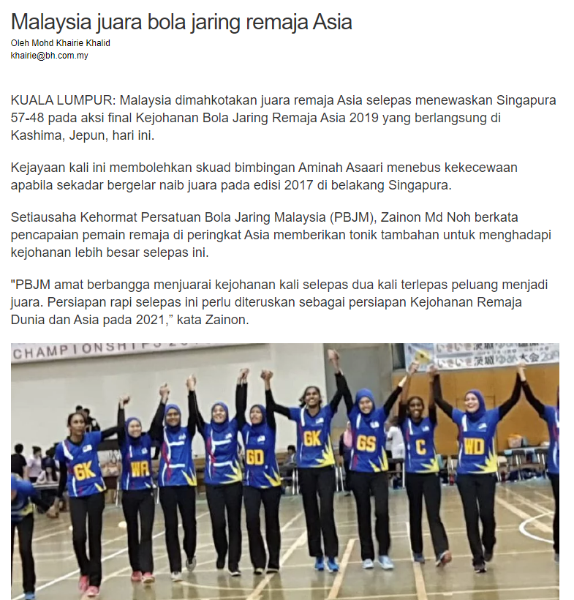

Slide 33

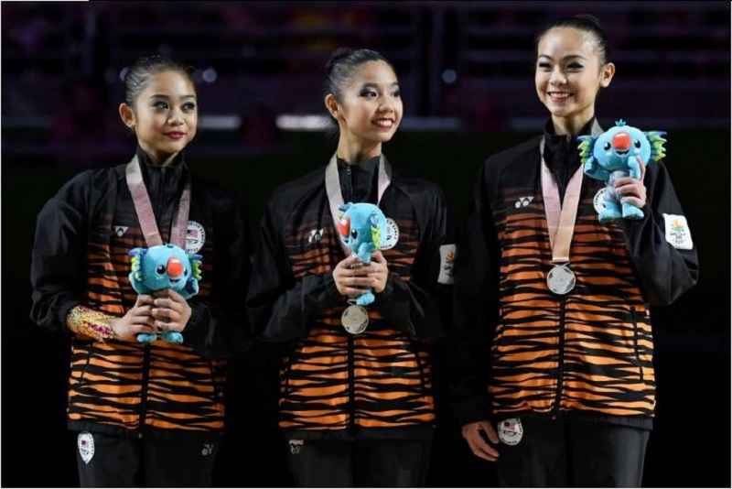

Slide 34


Slide 35


Slide 36


Slide 38
SEKIAN
TERIMA KASIH

